Slide 1
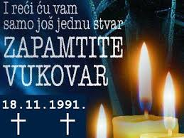
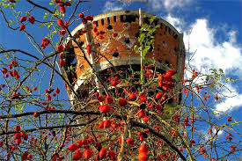
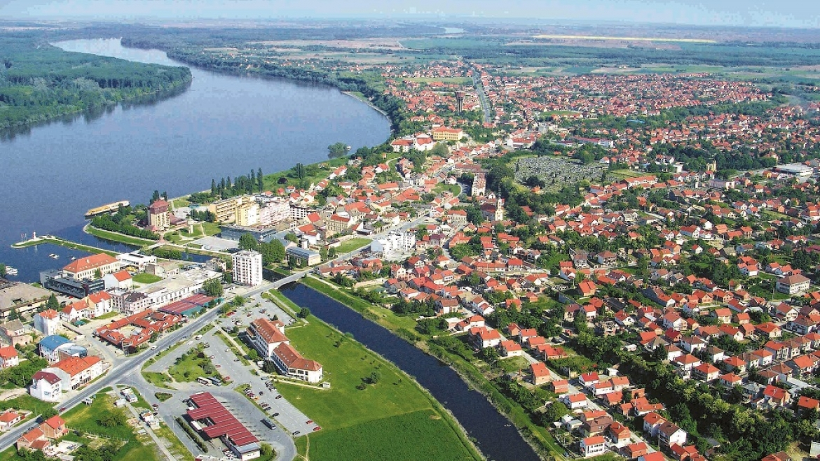
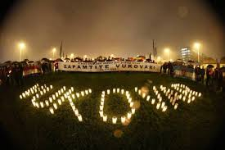
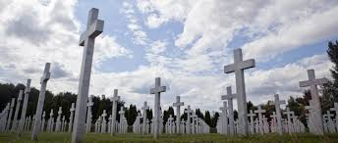
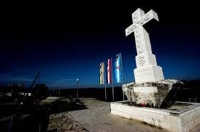
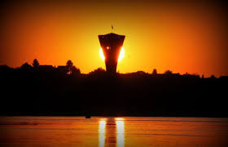
VUKOVAR
Mia Milišić 8.D

Slide 2
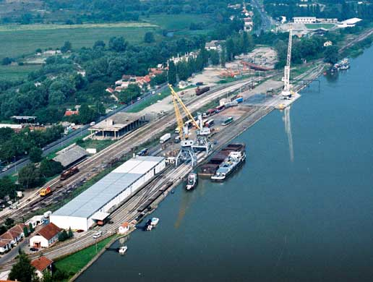
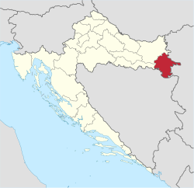
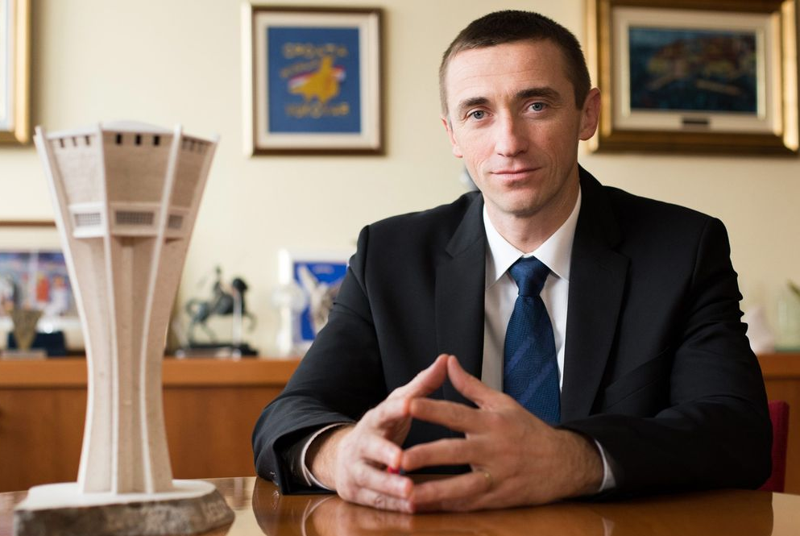
O Vukovaru...
Grad i najveća hrv. Riječna luka na Dunavu
Sjevernoistočna Hrvatska-granica istočne Slavonije i zapadnog Srijema
Površina : 100,3 km
Stanovništvo :27.683 (2011.)
Županijsko središte
Županija :Vukovarsko-srijemska
Gradonačelnik:Ivan Penava
Poštanski broj:32000 Vukovar
Autooznaka:VU
2

Slide 3
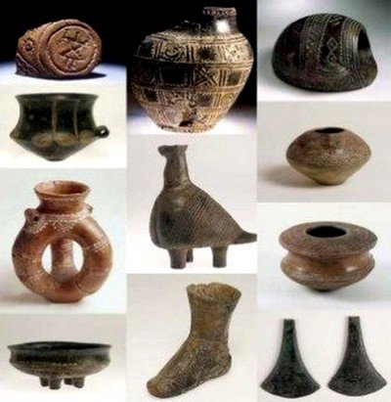
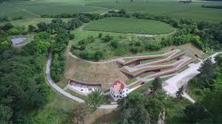
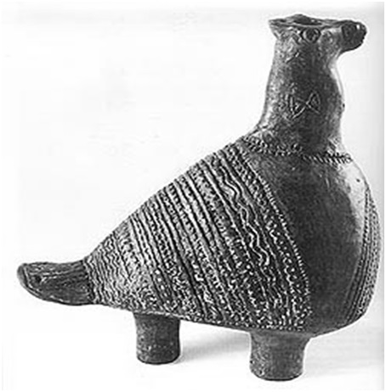
Vučedolska kultura
Spomenička baština
Nazvana po nalazištu Vučedolu na Dunavu kraj Vukovara
Otkrio Josip Brunšmid
Među oblicima se izdvaja posuda u obliku golubice(tj. Jarebice) koja je simbol
Vukovara-Vučedolska golubica
Muzej vučedolske kulture

Slide 4
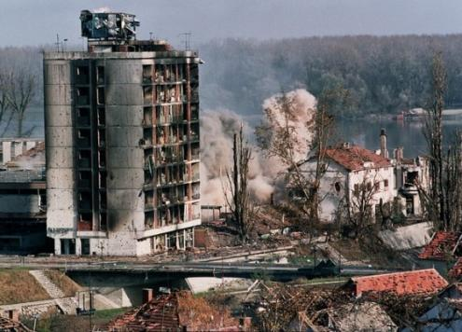
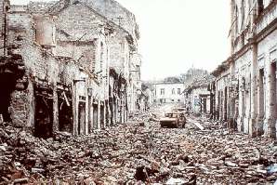
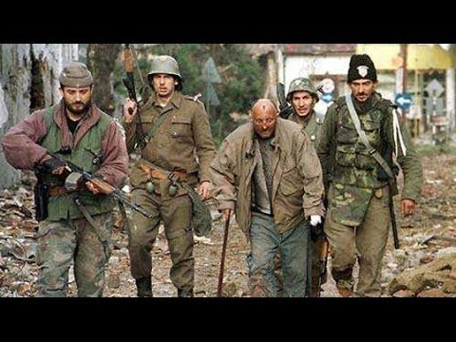
Rat
Borovo Selo u neposrednoj blizini Vukovara-najjača četnička utvrda.Početkom svibnja91. iz zasjede ubijena su dvojica, zatim dvanaestorica policajaca. Ubijeni su masakrirani.Bio je to početak oružanog oblika osvajačkog rata Srbije na Hrvatsku. Među prvim objektima u Vukovaru stradali su bolnica, Radnički dom, katolička crkva, vodotoranj. Na taj način Vukovar se našao gotovo u potpunom srpskom okruženju, neprijatelj ga je namjeravao osvojiti.

Slide 5
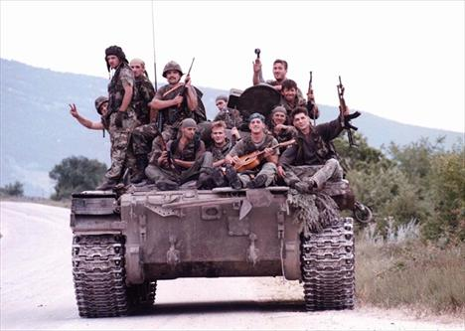
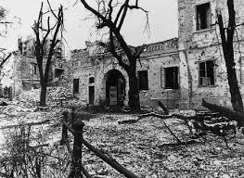
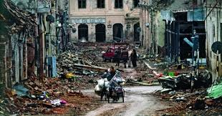
Vukovar danas stoji razrušen, razaranje je imalo katastrofalne razmjere. Stambeni objekti i infrastruktura razrušeni, oprema je opljačkana. Uništene su crkve i škole i vrijedni spomenici kulture i sve po čemu je Vukovar bio prepoznatljiv.
On je simbol mira kojem hrabrost,požrtvovnost i veličina branitelja daju uzvišeno mjesto.

Slide 6
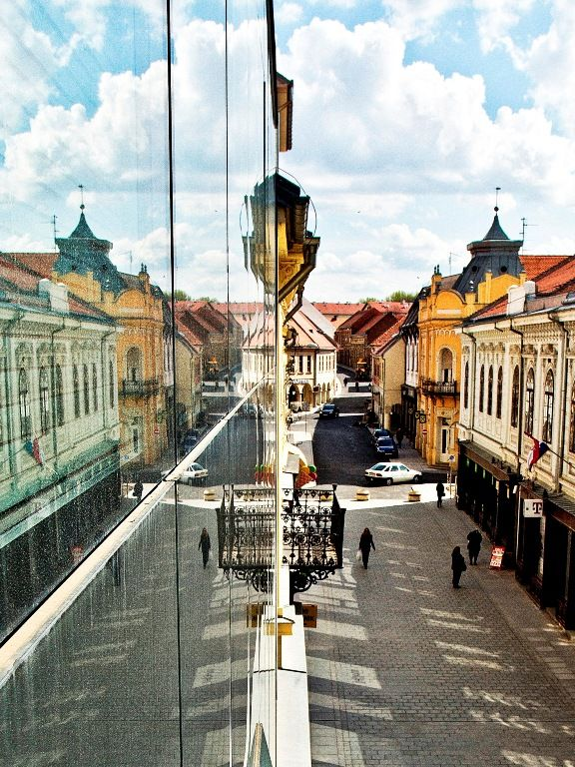
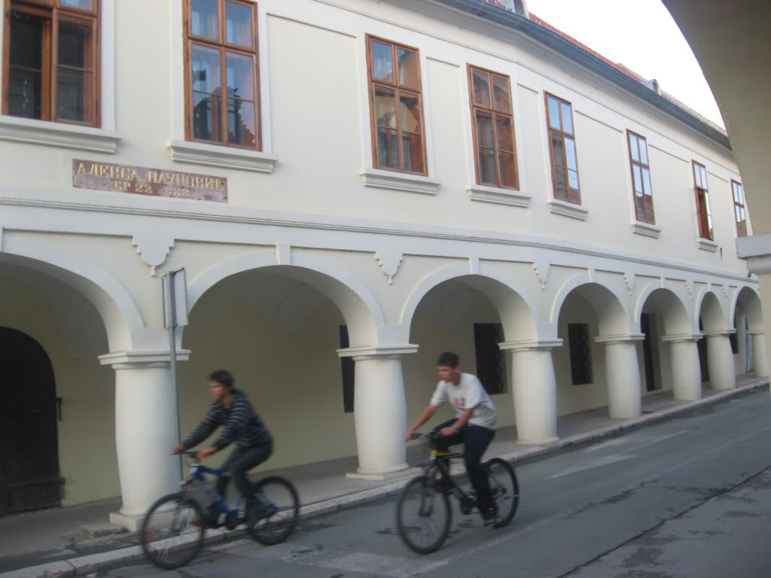
Znamenitosti
Povijesni barkoni centar-gradu daje prepoznatljivu vizuru,središte Starog Vukovara prepoznatljivo je po kućama s baroknim lukovima građenim u stilu marijaterezijskog provincijskog baroka
Zgrada diližansne pošte-18.st.,bio smješten Gradski muzej Vukovar do preseljenja zbirki u dvorac Eltz,do 1990. tu su djelovale Zbirka Bauer i Galerija umjetnina,znatna oštećenja tijekom rata.

Slide 7
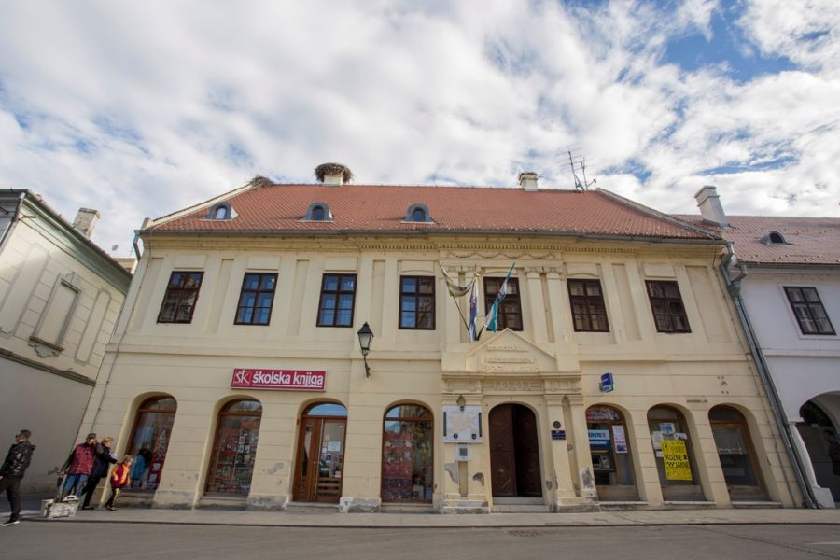
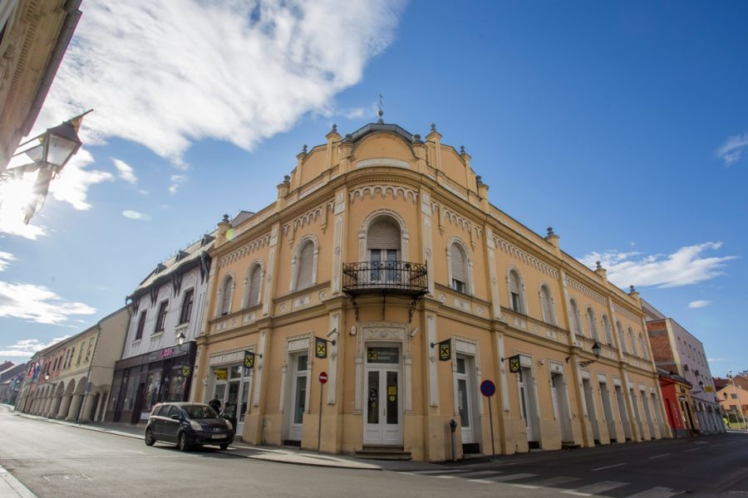
Zgrada gradskog magistrata-izgrađena za potrebe vođenja gradske samouprave,građena u stilu kasne klasicističke arhitekture,tu je smješten Hrv.radio Vukovar,iz zgrade dopirao glas Siniše Glavaševića
Centralna ljekarna Kirchubaum-izgrađena 1909.Nalazila se najstarija vukovarska ljekarna koju je od 1787. na nekoliko različitih lokacija vodila obitelj Kirchbaum

Slide 8
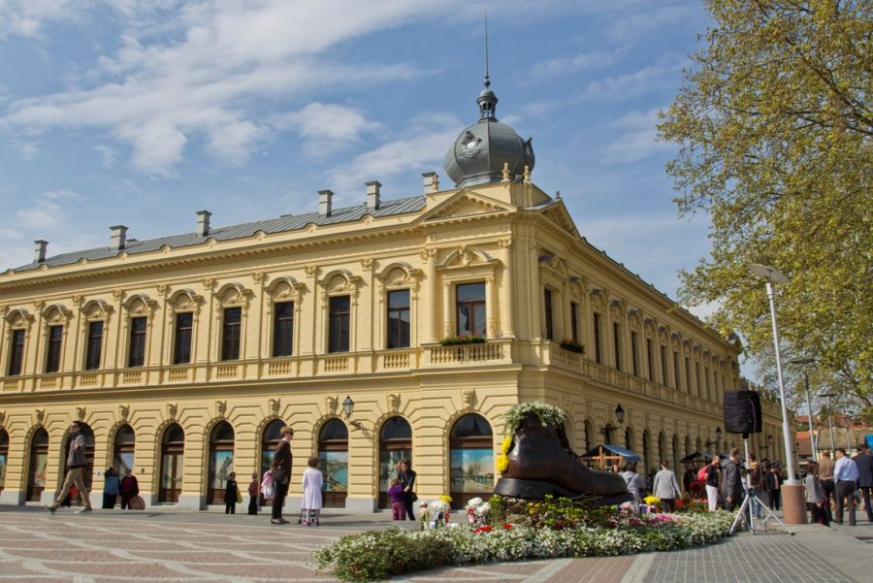
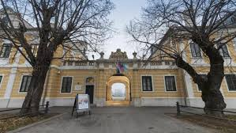
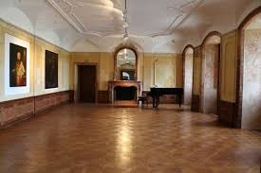
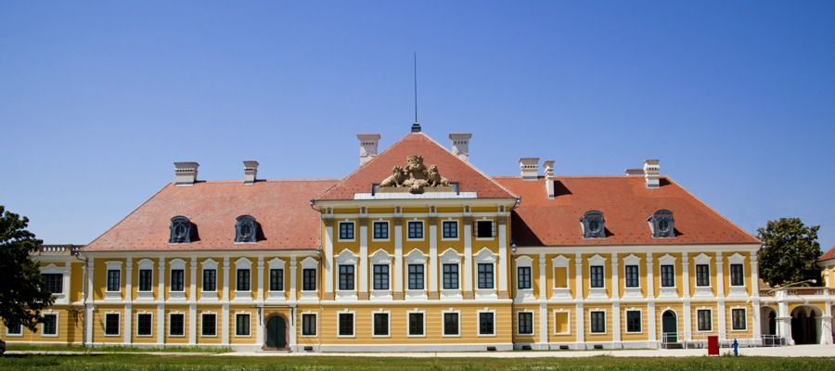
Radnički dom (Grand hotel)-najpoznatije djelo monumentalne historicističke arhitekture.Zgradu gradio veleposjednik Paunović.Uz ugostiteljske sadržaje imao je i kazališnu dvoranu
Dvorac Eltz-gradnja 1749.,vlasnik grof Anzelmo Eltz.Velikih dimenzija,raskošne koncepcije,obiluje bogatstvom stilskih detalja.Ubraja se među najreprezentativnije objekte baroknog razdoblja na hrv. tlu.U dvorcu je smješten Gradski muzej Vukovara,’91.pretirpio strašna razaranja

Slide 9
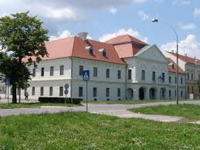
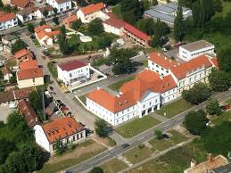
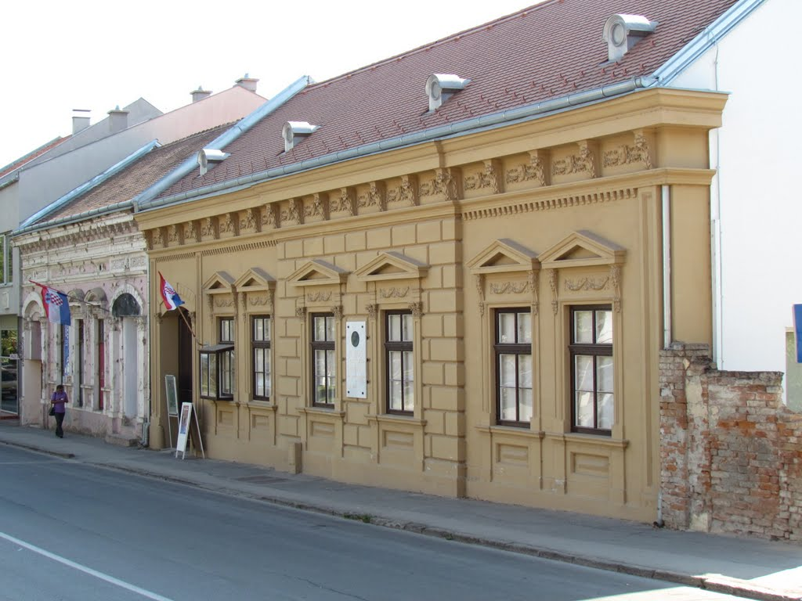
Palača županije srijemske-građena u stilu klasicizirajućeg kasnog baroka s otmijenim plastičnim dekoracijama.Na timpaonu nalazi se grb Srijemske županije koji je dodijelila Marija Terezija.U dvorištu je bila osuđenička kapelica u kojoj su se ispovijedali osuđenici na smrt
Rodna kuća Lavoslava Ružičke-prvi hrv.nobelovac(kemija).U kući je do 1991. bio spomen –muzej vukovarskog nobelovca.Danas je taj objekt s nadograđenom višenamjenskom dvoranom,mjesto različitih javnih kulturnih,znanstevnih i edukacijskih sadržaja.Smašten je Zavod za znanstvenost i umjetnički rad Hrv.akademije

Slide 10
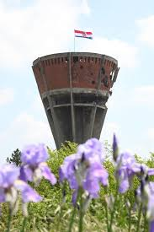
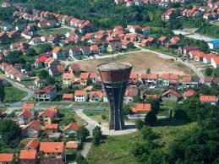
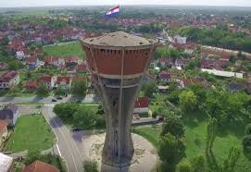
Vodotoranj-visok 50m,izgrađen potkranj 60-ih na ulazu u vukovarsko naselje Mitnicu.Bio je jedan od najvećih objekata tog tipa u Europi.Do rata na vrhu nalazio se restoran s vidikovcem.Tijekom rata bio je jedan od najčešćih meta neprijateljskog topništva koje mu je donijelo više od šest stotina oštećenja,danas predstavlja simbol pobjede i novog života.Neće se obnavljati koako bi postao Memorijalo područje koje će podsjećati na preživljene patnje i boli .

Slide 11
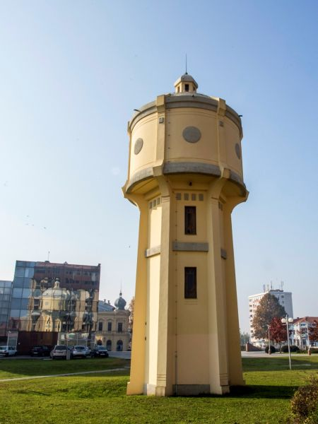
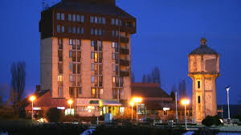
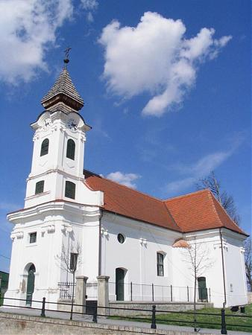
Stari vodotoranj-izgrađen 1913.na mjestu tržnice,jedan od najstarijih takvih objekata u Hrv.Danas zauzima središnje mjesto na glavnom trgu ispred hotela Dunav i Gradske uprave.
Kapela sv.Roka-smještena u Županijskoj ulici,gl.ulici Novog Vukovara.Skladno je uklopljena u dvorski komplekst Eltz

Slide 12
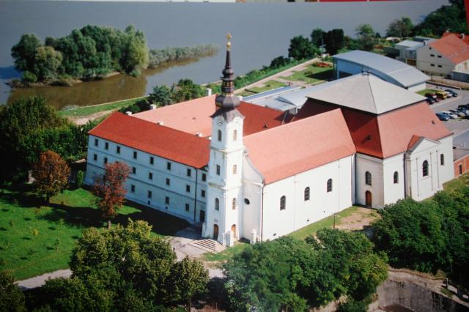
Crkva sv.Filipa i Jakova i Franjevački smaostan-Franjevci imali vrlo važnu ulogu.Samostan je u Vukovaru bio rasadište vjere,obrazovanja i kulture. Do razaranja tijekom rata, kada je crkva srušena i franjevci prognani, franjevački samostan s crkvom sv. Filipa i Jakova bio je najstariji očuvani barokni spomenik. Kompleks je danas obnovljen,a obnova je izvedena donacijom Zagrebačke županije.

Slide 13
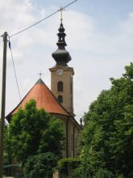
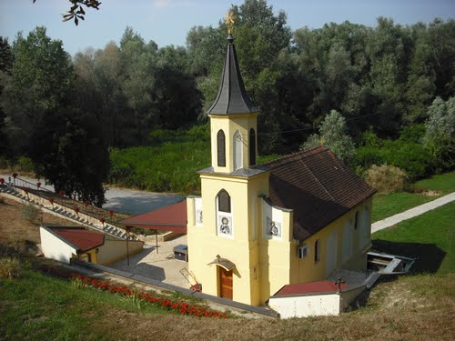
Crkva sv.Nikolaja-pravoslavna crkva izgrađena između 1733.-1737. s elementima provincijskog pučkog baroka ,nadograđivana i preuređivana u više navrata.
Kapela sv.Paraskeve na Dobroj vodi-na obali Vuke pronašli su izvor dobre i bistre vode od kuda potječe naziv.Pravoslavni Srbi podizali su križeve na polju i izvorima gdje su se skupljali na molitvu.1811 izgrađena je kapela.

Slide 14
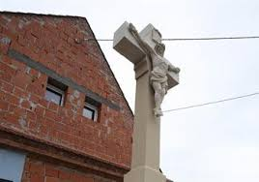
Bećarski križ –najstarije i najveće vukovarsko ulično raspelo.Podignuto 1805. kao prvi javni kameni križ u gradu.Lokalne srpske vlasti srušile su križ 1996. godine,koje je u međuvremenu obnovljeno

Slide 15
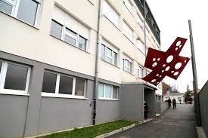
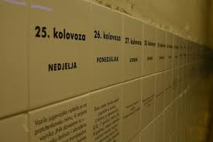
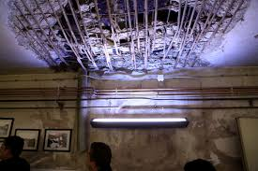
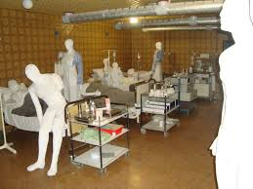
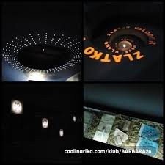
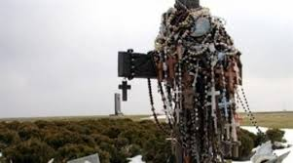
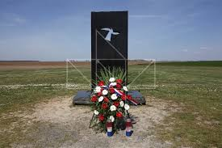
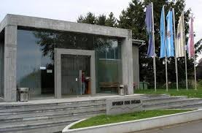
Memorijalni Vukovar
Vukovarska bolnica-U podrumskim prostorijama ,vjerno je rekonstruiran život ranjenika i bolničkog osoblja tijekom okupacije grada. Posjetiteljima se nudi multimedijalni prikaz ratnih zbivanja unutar bolnice tijekom rata.
Spomen dom Ovčara-otvoren 2006. u hangaru gdje su ubijeni proveli posljednje ste života
Masovna grobnica Ovčara-sveto mjesto poznato cijeloj Hrv.,ubijeni ratnici i medicinsko osoblje iz bolnice (263)

Slide 16
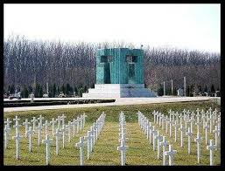
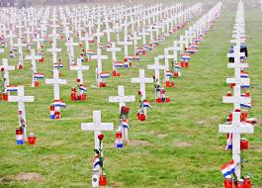
Memorijalno groblje žrtava iz Domovinskog rata-istočni prilaz Vukovaru,najveća masovna grobnica u Hrv.,938 bijelih križeva koji simboliziraju jednu žrtvu.
Memorijalni centar Domovinskog rata-smješten u prostoru bivše vojarne 204.vukovarske brigade.Prostor koji predstavlja središnju točku svih aktivnosti,lokaliteta i ogranizacija .
Može se razgledati:Sjećanje na Domovinski rat,Prikaz srpskih koncentracijskih logora Stajićevo i Begejci,Eksponati na otvorenom,Simulacija bojnog polja Ojačana brigada u obrani...

Slide 17
Spomen dom hrvatskih branitelja na Tripinjskoj cesti-izgrađen na mjestu nekadašnje pošte.Zgrada u obliku stisnute šake koja simbolizira snagu.U središtu je ponor s kupolom uništenog tenka,a okolo su imena svih poginulih pripadnika 204.vukovarske brigade. Na video ekranima u zidovima mogu se vidjeti fotografije i video snimke ranih događanja i čuti izvješća i podatci o svakom poginulom pripadniku brigade. Ispred spomen doma je tenk kao znak sile koju su slomili hrabri branitelji

Slide 18
Križ na ušču Vuke u Dunav-podignut spomenik za sve one koji su svoj život dali za slobodnu i neovisnu Hrvatsku

Slide 19
Manifestacije
Vukovar film festival-promovira i širi kreativni uzlet filmaša iz regije,organizira se s namjerom da doprinose kulturnoj obnovi
Bonofest-festival duhovne glazbe u crkvi sv.Jakova i Filipa
Advent u Vukovaru
Vinkovo na Vučedolu-22.siječanj na dan sv Vinka,označava početak radova u vinogradu
Vukovarski sajam cvijeća

Slide 20
Vukovarski etno sajam-tradicijskih i umjetničkih obrta,rukotvorina i antikviteta te proizvođača hrane i pića
Festival komorne glazbe- početkom listopada u ambijentima dvorca Eltz,kapeli sv.Roka,crkvi sv.Jakova i Filipa.Na festivalu gostuju solisti i komorni ansamblli iz Hrv.i Europe

Slide 21
Gospodarstvo
Ratna razaranja uništila industrijska postrojenja,industrije zatvorene,radnici ostali bez posla
Vukovar spada pod istočno hrvatsku industrijsku regiju
Prije Domovinskog rata bio je najveći proizvođač gume i obuće – Borovo

Slide 22
Razvijeno vinogradarstvo –poznato i priznat vino iločki traminac
Dominira šumska površine i uz riječnu dolinu Vuke i Dunava
Znamenit iločki grad i crkva sv.Ivana Kapistrana
U blizini marijansko svetište Ilača
Upravno,obrazovno,gospodarsko i kulturno središte Vukovarsko-srijemske županije.
Dvije rijeke:Vuka i Dunav

Slide 23
Ekonomija vukovara bazirana na poljoprivredi trgovini,vinogradarstvu,prehrambenoj i tekstilnoj industriji,industriji građevinskog materijala i obuće,turizmu
Neke od većih tvrtki: Vupik-prehrambena
Borovo-ind. Obuće
Luke Vukovar
Velepromet
Posebne zone za ulaganja su:Gospodarska zona Vukovar,Podunavska slobodna zona
Hoteli:Dunav,Lav

